Slide 1
Индивидуальное задание по МДК 01.01: «Системное программирование» ПГТО.09.02.03. ПКС-15, ИЗ
Государственное казённое профессиональное образовательное учреждение
Прокопьевский горнотехнический техникум им. В.П.Романова
Разработал:
В.А.Сидоров

Slide 2
Задание
Разработать программу, с помощью которой можно найти:
сумму положительных элементов одномерного массива;
сумму отрицательных элементов одномерного массива;
количество ненулевых элементов одномерного массива;
Для выбора необходимо разработать меню. Элементы массива генерируются в диапазоне, заданном пользователем. Количество элементов указывает пользователем.

Slide 3
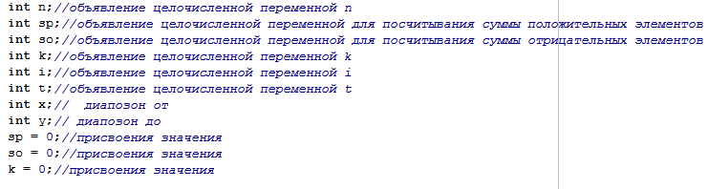
Объявление переменных

Slide 4
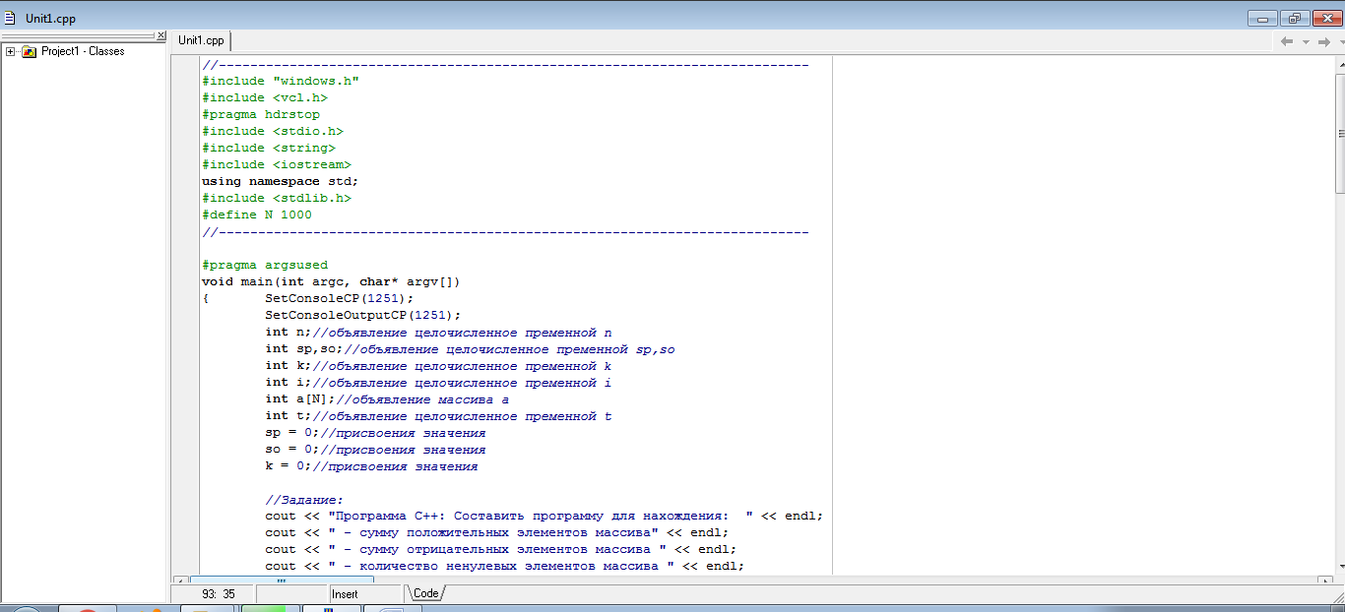
Присвоение значений

Slide 5
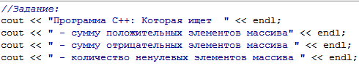
Информация пользователю

Slide 6
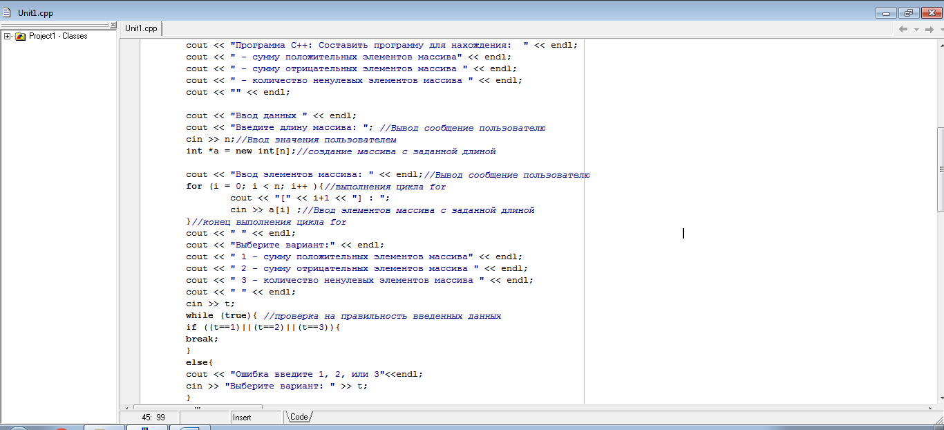
Ввод данных
1 Пользователь вводит длину массива

Slide 7

Ввод данных
2 Генерирование диапазоном:

Slide 8
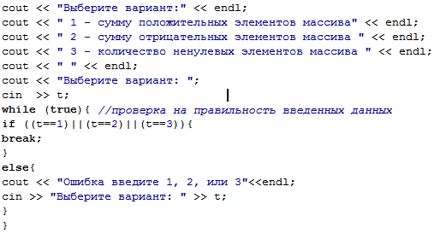
Меню
Пользователю дается 3 выбора:
В противном случае придется ввести еще раз

Slide 9
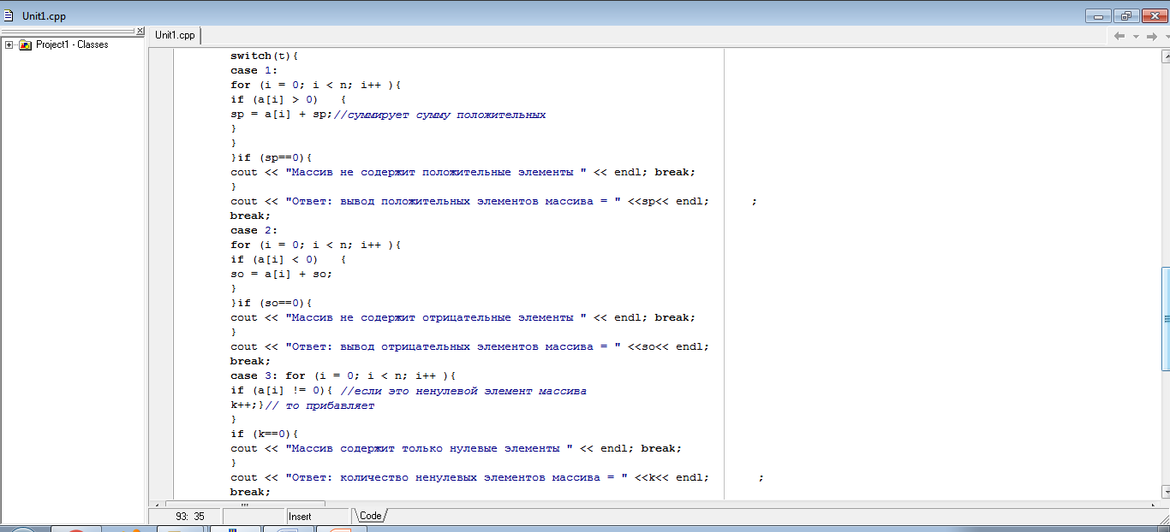
Нахождение суммы положительных элементов массива

Slide 10
Нахождение суммы отрицательных элементов массива

Slide 11
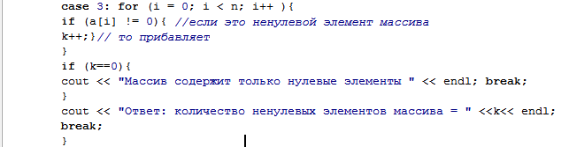
Подсчет количества ненулевых элементов массива

Slide 12
Работа программы

Slide 13
Спасибо за внимание!

